Slide 1
以java为例，数据类型分为基本数据类型和引用数据类型。
基本数据类型就是byte,short,int,long,double,char,boolean；其它的，需要用到new关键字来赋值的都是引用数据类型。 类与对象指的便是引用数据的类型与其值(这里指的类不光是class，还包括接口、数组、枚举、注解)。 而引用指的是内存地址的引用
看下面的代码：
int a =1;
Person b=new Person();
a 和 b 都是本身无意义的变量名。需要关注的是：a的类型是基本数据类型int值为1，而b的类型是Person属于引用类型，其引用的是new Person()这个对象。我们往往会说对象xx，比如这里的对象b。但实际上b只是对象的引用，真正的对象是后面的new Person()！
需要注意的是String也是引用数据类型，只不过因为使用率非常高，所以对于String，jvm支持其可 以像基本数据类型一样使用：String a = "abc"; 同等于 String a = new String("abc");

Slide 2
Java把内存分成两种，一种叫做栈内存，一种叫做堆内存
在函数中定义的一些基本类型的变量和对象的引用变量都是在函数的栈内存中分配。当在一段代码块中定义一个变量时，java就在栈中为这个变量分配内存空间
堆内存用于存放由new创建的对象和数组。在堆中分配的内存，由java虚拟机自动垃圾回收器来管理。在堆中产生了一个数组或者对象后，还可以在栈中定义一个特殊的变量，这个变量的取值等于数组或者对象在堆内存中的首地址，在栈中的这个特殊的变量就变成了数组或者对象的引用变量，以后就可以在程序中使用栈内存中的引用变量来访问堆中的数组或者对象，引用变量相当于为数组或者对象起的一个别名，或者代号。
引用变量是普通变量，定义时在栈中分配内存，引用变量在程序运行到作用域外释放。而数组＆对象本身在堆中分配，即使程序运行到使用new产生数组和对象的语句所在地代码块之外，数组和对象本身占用的堆内存也不会被释放，数组和对象在没有引用变量指向它的时候，才变成垃圾，不能再被使用，但是仍然占着内存，在随后的一个不确定的时间被垃圾回收器释放掉。这个也是java比较占内存的主要原因

Slide 3
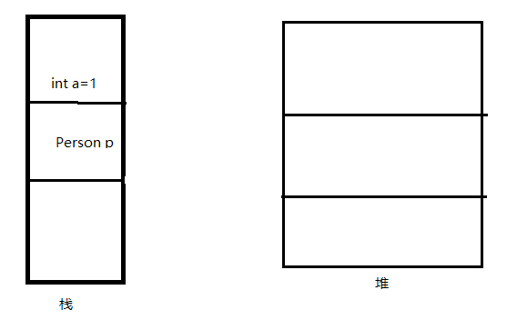
在java中内存被大致划分为栈（stack）与堆(heap) （
java中，基本数据类型以及对象的引用都保存在栈（stack），而对象则保存在堆(heap)中，例如当如下代码：
int a=1;
Person p;

Slide 4
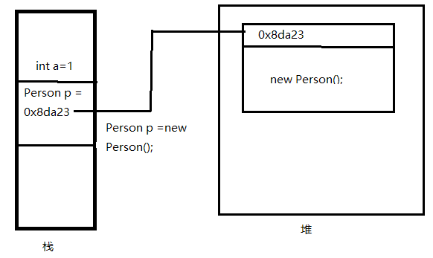
int a = 1 是直接在栈中开辟空间，而对于未进行实例化的Person p因为没有有效的内存地址引用它的值是null。而当代码进行如下修改时：
int a =1 ;
Person p = new Person();
=0x8da23也就是对象new Person()；在堆中的地址。所以，到这里后就不难理解之前说的对象的引用了，所谓引用其实就是堆内存地址的引用。

Slide 5
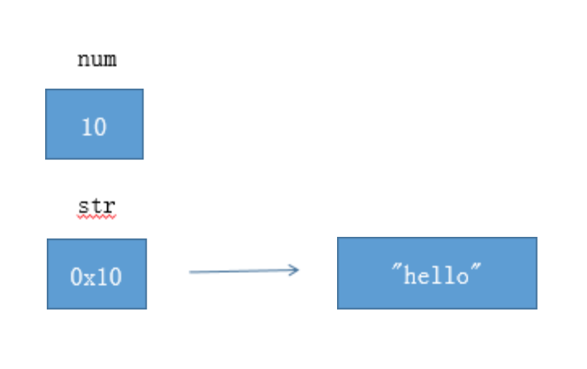
Shallow copy deep copy
int num = 10; String str = "hello";

Slide 6

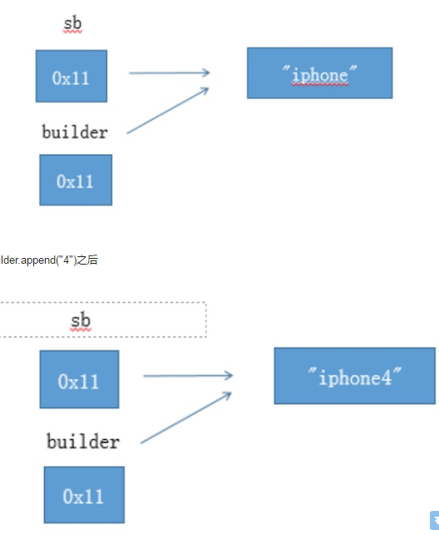

Slide 7

